Slide 1
Курсовой проект по ПМ.03 Участие в интеграции программных модулей Тема: «Разработка приложения для учета заказов в строительной организации»
МИНИСТЕРСТВО ОБЩЕГО И ПРОФЕССИОНАЛЬНОГО
ОБРАЗОВАНИЯ РОСТОВСКОЙ ОБЛАСТИ
ГОСУДАРСТВЕННОЕ БЮДЖЕТНОЕ ПРОФЕССИОНАЛЬНОЕ
ОБРАЗОВАТЕЛЬНОЕ УЧРЕЖДЕНИЕ РОСТОВСКОЙ ОБЛАСТИ
«РОСТОВСКИЙ-НА-ДОНУ КОЛЛЕДЖ РАДИОЭЛЕКТРОНИКИ,
ИНФОРМАЦИОННЫХ И ПРОМЫШЛЕННЫХ ТЕХНОЛОГИЙ»
(ГБПОУ РО «РКРИПТ»)
Автор
студент группы ПО-42
Браславский А.В.
Руководитель
М.А. Горбачук

Slide 2
Актуальность темы
Эта тема является актуальной, потому что приложение позволит строительной компании эффективно отслеживать и управлять всеми заказами, начиная от создания их, до выполнения и оплаты.
Приложение может предоставить строительной компании возможность анализировать данные о заказах, такие как сроки выполнения, стоимость, качество и т.д. Это поможет компании оптимизировать свои процессы, выявить проблемные места и принять меры для их улучшения.
Приложение позволит сотрудникам строительной компании получать доступ к информации о заказах в режиме реального времени, что поможет им лучше организовать свою работу.

Slide 3
Цели и назначение программного продукта
Цель программы состоит в автоматизации и оптимизации процесса учета и управления заказами, чтобы обеспечить более эффективную работу организации.
Назначение программы включает следующие задачи:
1. Учет заказов;
2. Отслеживание статуса заказов;
3. Планирование и назначение задач.

Slide 4
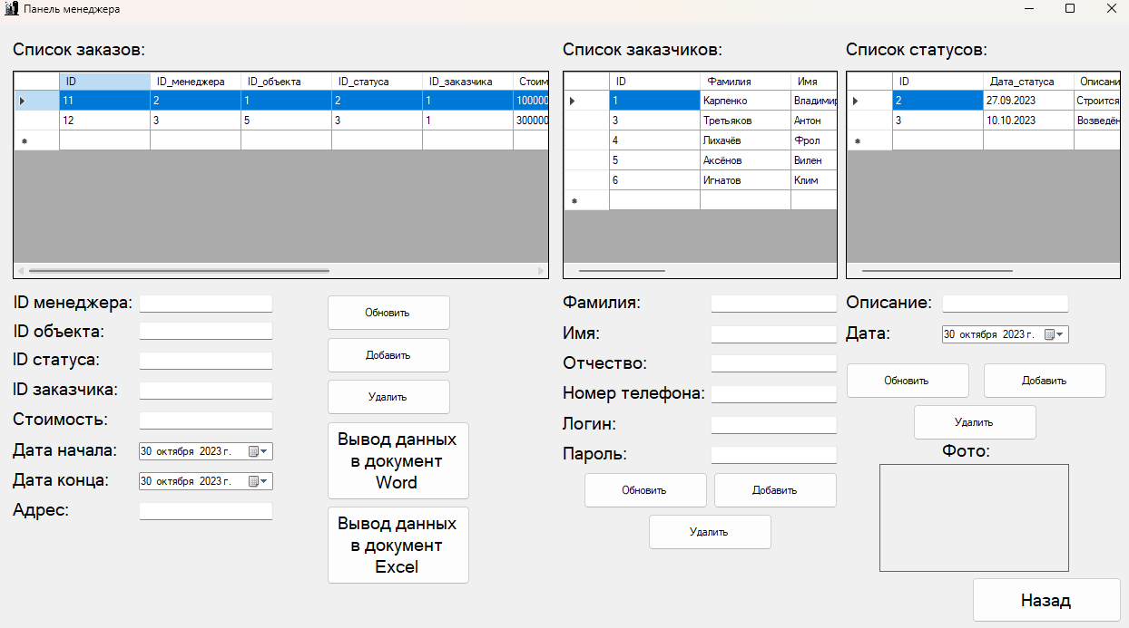
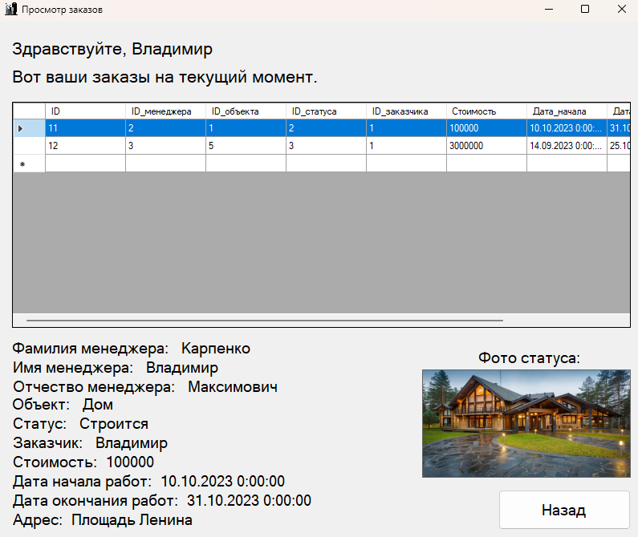
Основные функции программного продукта
Главными и основными функциями программного продукта являются добавление и редактирование данных о заказах, а также просмотр своих собственных заказов, будучи заказчиком.

Slide 5
Входные и выходные данные
Входными данными являются: информация внесённая в базу данных, такие как – информация о заказчиках, менеджерах, строительных объектах, статусах заказов, логин и пароль при авторизации.
Выходными данными являются: вывод данных в файлы форматов MS Word и MS Excel, отображение информации.

Slide 6
Проектирование программного продукта
В ходе анализа предметной области, этапов проектирования была создана проектная документация, включающая UML-диаграммы, такие как – Диаграмма вариантов использования, ER-диаграмма, Диаграмма взаимодействий, Схема пользовательского интерфейса и техническое задание.

Slide 7
Диаграмма вариантов использования

Slide 8
Диаграмма взаимодействия

Slide 9
ER-диаграмма базы данных

Slide 10
Схема пользовательского интерфейса

Slide 11
Диаграмма компонентов

Slide 12
Методы реализации приложения Язык программирования
C# — это объектно-ориентированный язык программирования, разработанный компанией Microsoft. Он был создан для разработки приложений под платформу .NET и является одним из основных языков программирования в Visual Studio.
C# является очень популярным языком программирования, который используется для создания широкого спектра приложений, включая игры, веб-приложения, настольные приложения, мобильные приложения и многое другое.

Slide 13
Методы реализации приложения База данных (СУБД)
Microsoft SQL Server — это система управления реляционными базами данных (СУБД), разработанная компанией Microsoft. Она используется для хранения, организации и управления данными, используемыми в различных приложениях и системах.
SQL Server поддерживает множество языков запросов, включая стандартный язык SQL и T-SQL (Transact-SQL), язык запросов, разработанный Microsoft. SQL Server также поддерживает транзакционность, что обеспечивает сохранность данных и целостность базы данных.

Slide 14
Методы реализации приложения Используемые библиотеки
System.Data.SqlClient содержит поставщика ADO.NET, который обращается к базе данных, используя сущностную модель данных — Entity Data Model (EDM).
System.Windows.Forms содержит классы для создания приложений Windows, которые позволяют наиболее эффективно использовать расширенные возможности пользовательского интерфейса, доступные в операционной системе Microsoft Windows.
Microsoft.Office.Interop.Word содержит классы для работы различными способами с приложением Microsoft Word. Для его полноценной работы требуется само приложение Microsoft Word.

Slide 15
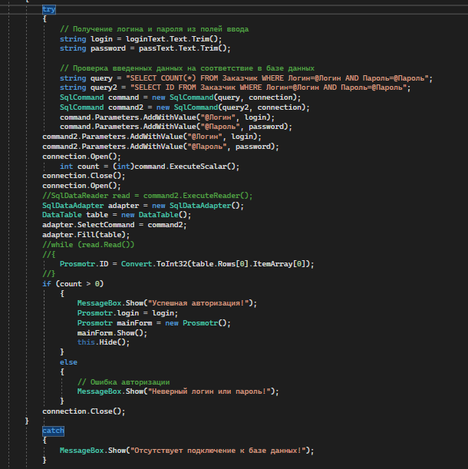
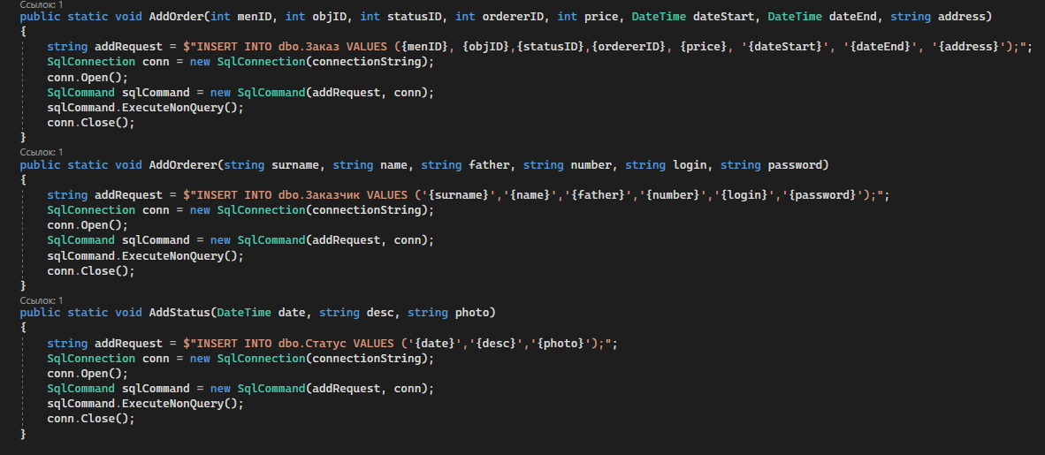
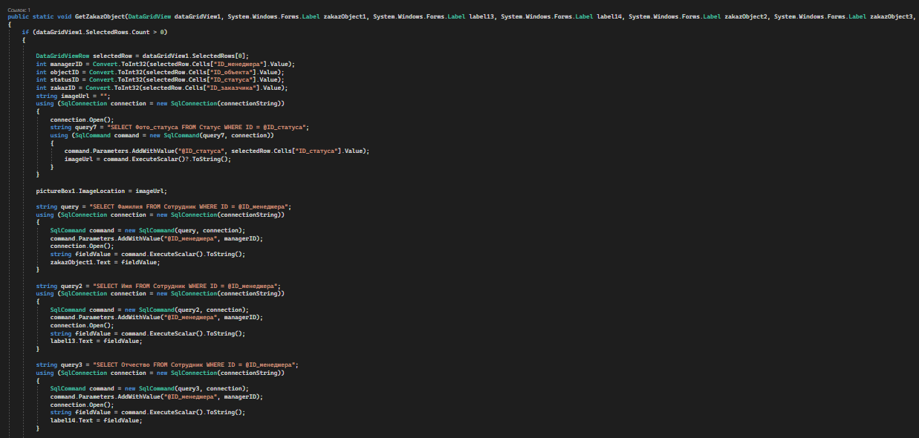
Применяемые методы отладки и тестирования
В ходе разработки было создано много разных методов, таких как: метод для авторизации, для добавления данных в базу данных, отображения информации о заказе.

Slide 16
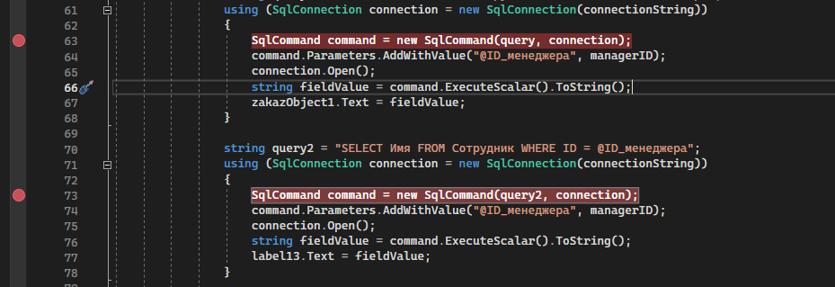
Применяемые методы отладки и тестирования
Для отладки использовались точки останова. Точки останова могут быть временными или постоянными.
Точки останова являются мощным инструментом отладки, позволяющим разработчикам эффективно и быстро находить и исправлять ошибки в своем коде.

Slide 17
Применяемые методы защиты информации и программного обеспечения
Защита информации осуществляется путем авторизации, каскадного удаления в базе денных, сообщениях для пользователя и масок ввода.
Защита программного продукта осуществляется при помощи авторизации и авторского права, указанного в окне «О программе».

Slide 18
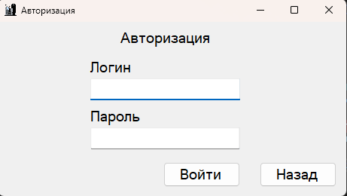
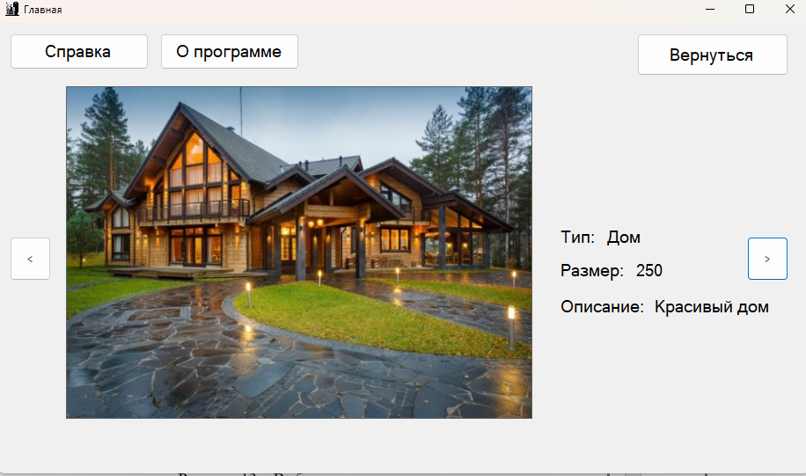
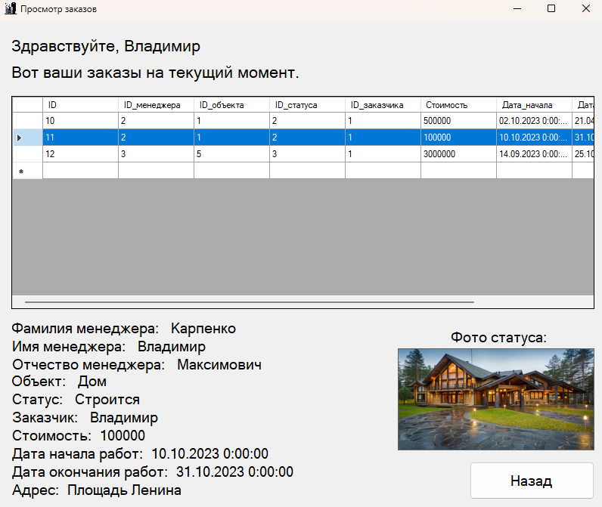
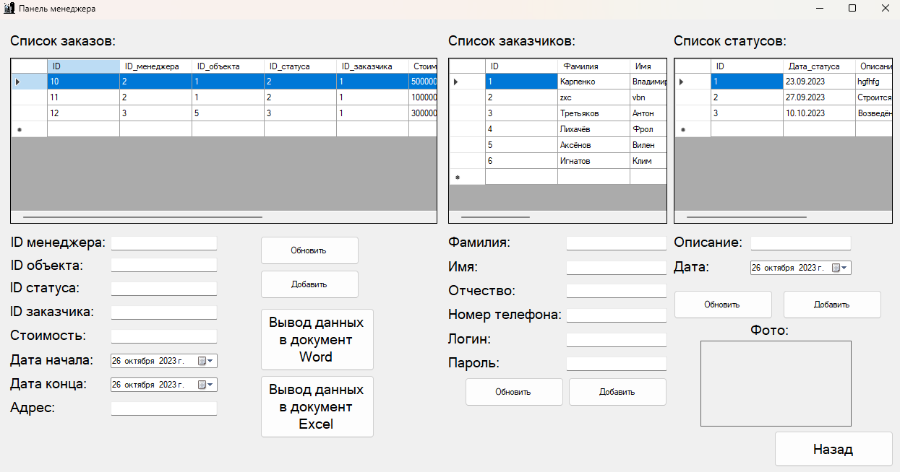
Демонстрация программного продукта

Slide 19
Заключение
В рамках курсового проекта был разработан программный продукт, позволяющий учитывать заказы в строительной организации.
Программный продукт был выполнен в среде разработки Visual Studio 2022 с использованием языка программирования C#.
В итоге, разработанный программный продукт позволяет не только учитывать заказы в строительной организации, но и также просматривать заказчику свои собственные заказы.
Просмотр строительных объектов позволяет узнать, что может построить данная строительная организация.

Slide 20
Спасибо за внимание!

